Slide 1

Observer Pattern

Slide 2
Observer Pattern
Das Observer Pattern gehört zu den behavioural pattern.
Wann sollte man es verwenden?
Immer dann, wenn man mehrere Objekte hat die über
die Zustandsänderung eines anderen Objekts benachrichtigt
werden wollen.
Observer
Observer
Subjekt
Observer
1-n Objekte werden
bei Änderungen benachrichtigt

Slide 3
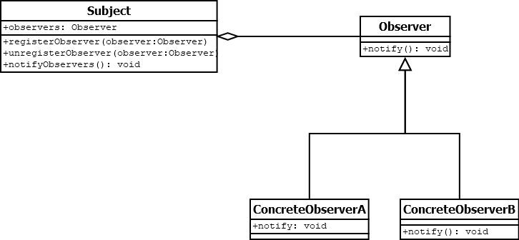
Observer Pattern UML Diagramm

Slide 4
Welche Entwurfsprinzipien werden unterstützt?
Single-Responsibility-Prinzip: ja, weil jede Klasse nur eine einzige Verantwortung in diesem Pattern hat.
Open/Closed-Prinzip ja, weil das Subjekt kann eine unlimitierte Anzahl an Beobachtern registrieren. Wenn sich ein neuer Beobachter registrieren lassen will, ist keine Änderung am Code notwendig.
Liskovsches Substitutionsprinzip ja
Interface-Segregation-Prinzip -

Slide 5
Welche Entwurfsprinzipien werden unterstützt?
Dependency-Inversion-Prinzip „depend upon abstractions, not implementations“ Die Subjekte sind unabhängig von den Beobachtern. Nur die Beobachter wissen bescheid über das Subjekt

Slide 6
Beispielsanwendung
Client für die Verbindung zur Webshop-Datenbank einer Konditorei.
Szenario
Der Admin möchte gewisse Produkte als Sonderangebot einstellen und möchte, dass interessierte Kunden, die der Webshop im Laufe der Zeit ermittelt hat, per E-Mail benachrichtigt werden.
Es wurde vergessen diese Funktionalität in den Webshop zu integrieren, darum musste dieser Client extra entwickelt werden.

Slide 7
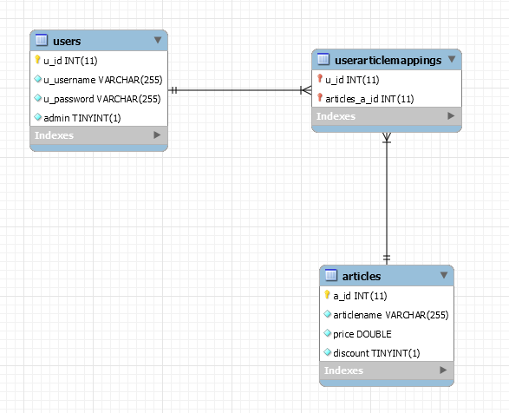
Datenbank Modell

Slide 8
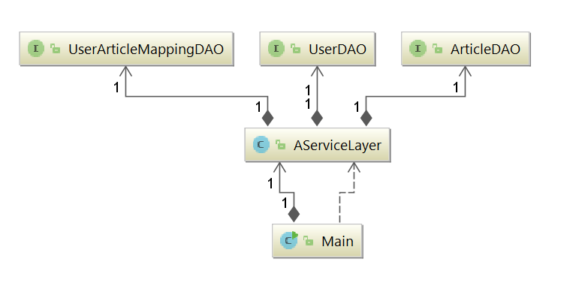
UML Diagramm der Anwendung auf einer höheren Ebene

Slide 9
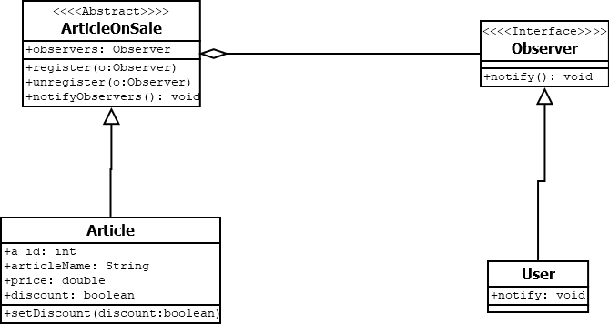
Entwurfsmuster in der Anwendung

Slide 10
Demonstration der Anwendung

Slide 11
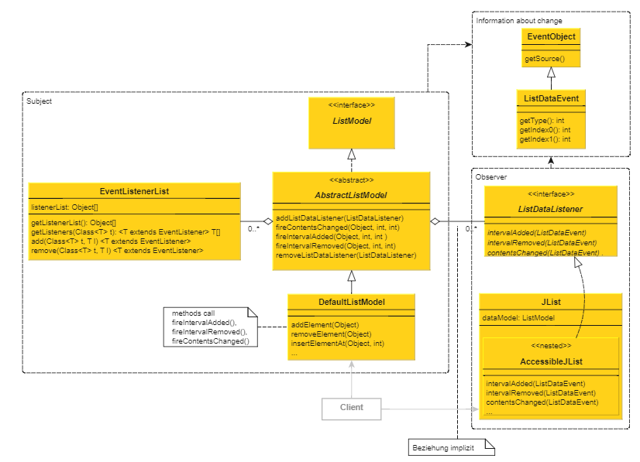
Observer Muster in der Java API

